Slide 1
МАДОУ детский сад « Парус»
ПРЕЗЕНТАЦИЯ
СЮЖЕТНО-РОЛЕВЫХ ИГР
В МЛАДШЕЙ ГРУППЕ
Воспитатель:
Шевчук М.В.

Slide 2
Цель: Развивать интерес к различным видам игр, самостоятельность в выборе игры, в осуществлении задуманного.
Задачи:
Помогать детям, объединяться в маленькие группы (по 2-3 человека) на основе личной симпатии.
Элементарные правила поведения.
В процессе игр развивать у детей интерес к окружающему, наблюдательность, речь, обогащать словарный запас.
4. Развивать и обогащать игровые действия с игрушками на основе обогащения
отдельных игровых действий.
5. Развивать и обогащать сюжеты игры.
6. Формировать умения детей играть рядом, а затем и вместе.

Slide 3
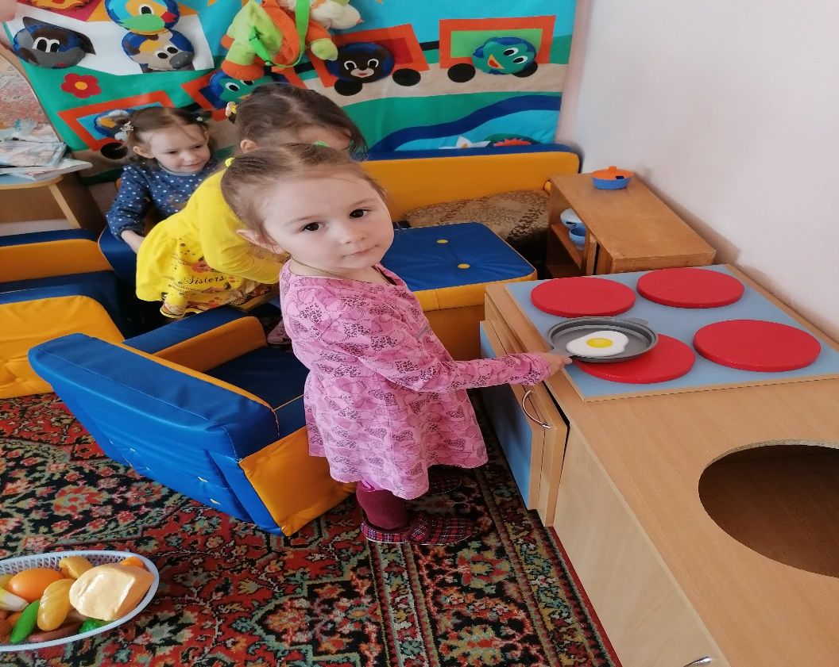
СЮЖЕТНО-РОЛЕВАЯ ИГРА «СЕМЬЯ»
Цель. Побуждение детей творчески воспроизводить в игре быт семьи. Помогать детям, объединяться в маленькие группы (по 2-3 человека) на основе личных симпатий. Развивать умение выполнять несколько взаимосвязанных действий.

Slide 4
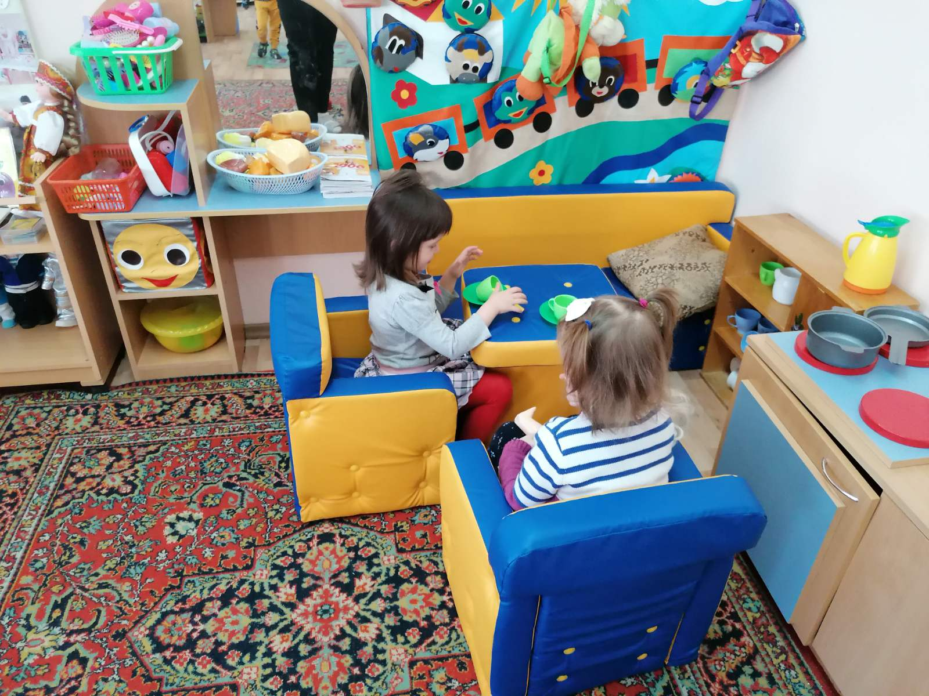
СЮЖЕТНО-РОЛЕВАЯ ИГРА «УГОЩЕНИЕ»
Цель. Развитие умения у детей реализовывать игровой замысел.

Slide 5
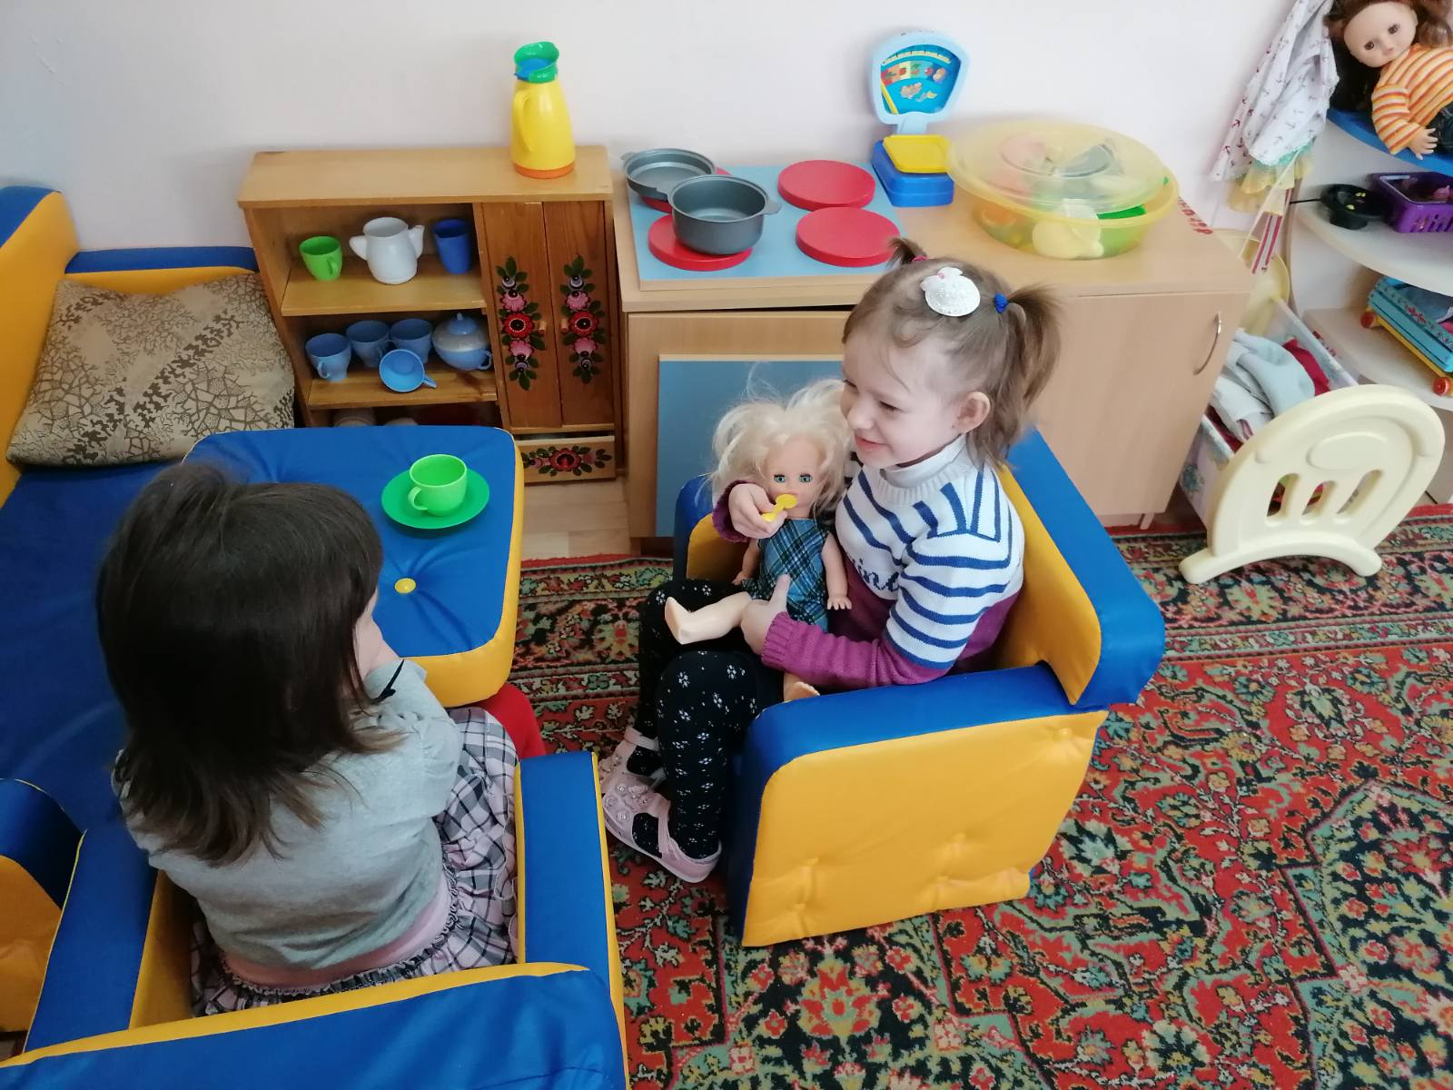
КУШАЙ, ДОЧКА, НЕ СПЕША
КАШКА ОЧЕНЬ ХОРОША

Slide 6
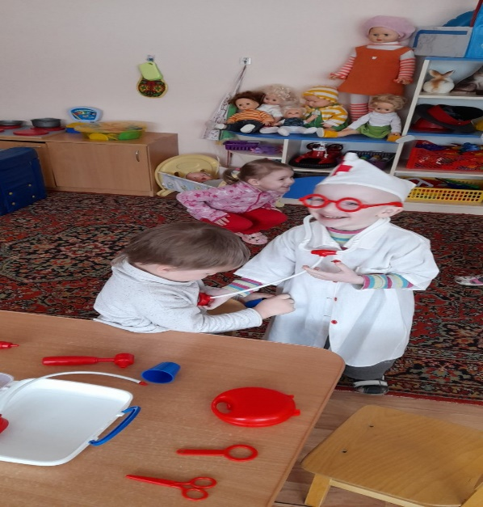
СЮЖЕТНО-РОЛЕВАЯ ИГРА «ПОЛИКЛИНИКА»
Цель. Обогащать игровой опыт детей посредством объединения отдельных действий в единую сюжетную линию. Развивать умение самостоятельно подбирать атрибуты, выбирать роль.
У МЕНЯ ТЕПЕРЬ ПРОСТУДА
И ОНА НЕ ОТ ВЕРБЛЮДА
ЦЕЛЫЙ ДЕНЬ ХОДИЛ БЕЗ ШАПКИ,
И ТЕПЕРЬ НЕ ВСЁ ВПОРЯДКЕ.

Slide 7
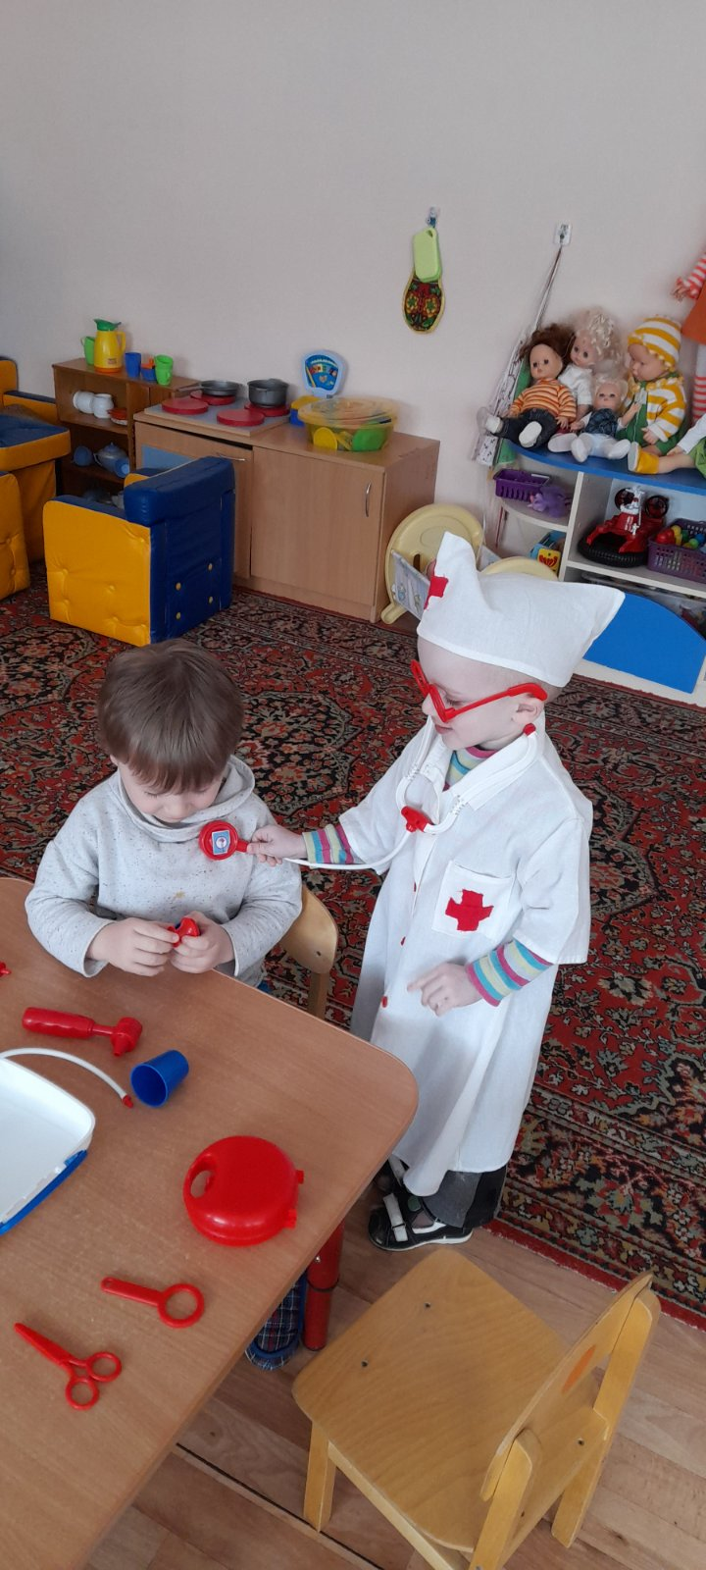
Я ВРАЧОМ, НАВЕРНО, БУДУ,
СТАНУ Я ЛЕЧИТЬ ЛЮДЕЙ!
БУДУ ЕЗДИТЬ Я ПОВСЮДУ
И СПАСАТЬ БОЛЬНЫХ ДЕТЕЙ
,

Slide 8
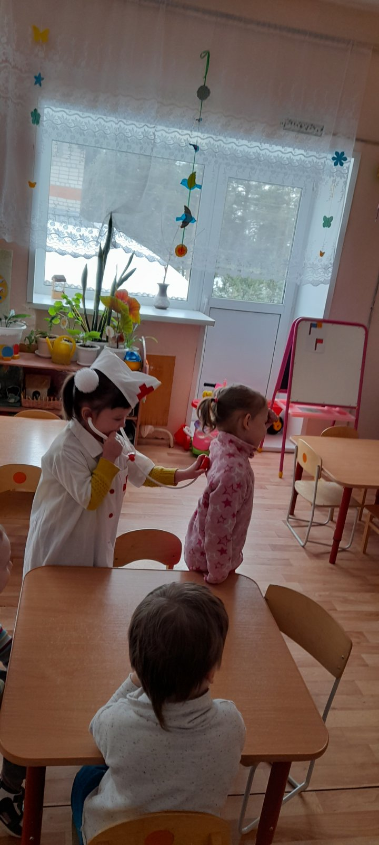
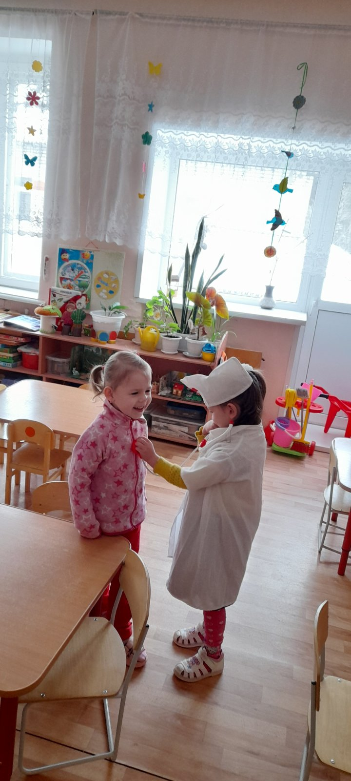

Slide 9
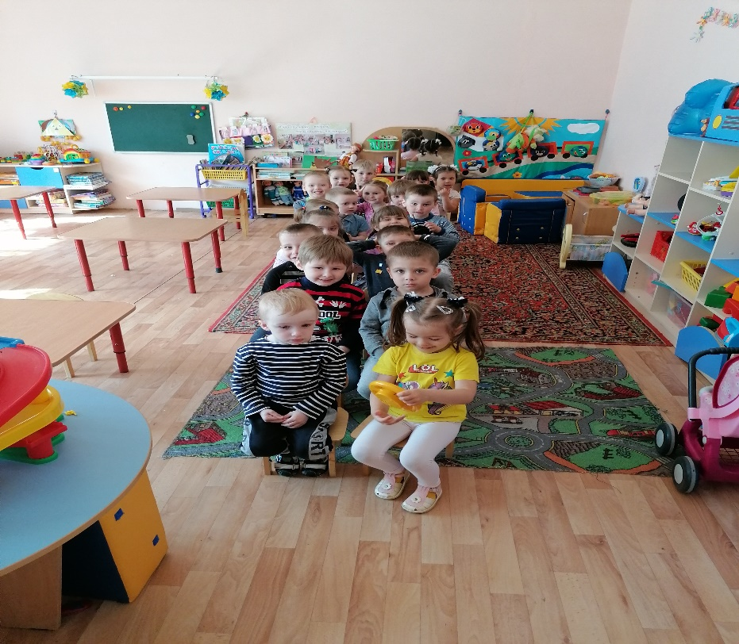
СЮЖЕТНО-РОЛЕВАЯ ИГРА « ВЕСЁЛЫЙ ПОЕЗД»
Цель. Обучение детей реализации игрового замысла
ПАРОВОЗ, ПАРОВОЗ,
НОВЕНЬКИЙ, БЛЕСТЯЩИЙ
ОН ВАГОНЫ ПОВЁЗ,
БУДТО НАСТОЯЩИЙ.
ДАЛЬНЯЯ, ДАЛЬНЯЯ, ДАЛЬНЯЯ ДОРОГА ВДОЛЬ НАШЕЙ КОМНАТЫ
ПРЯМО ДО ПОРОГА

Slide 10
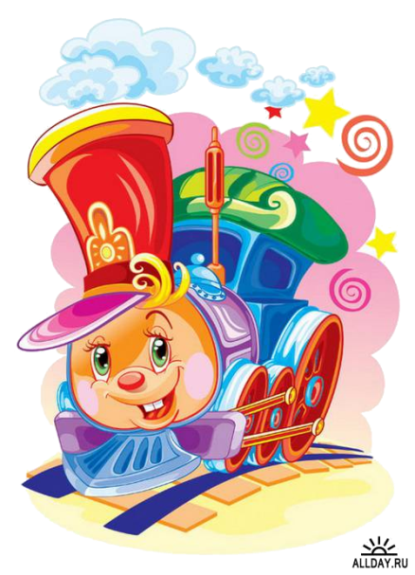
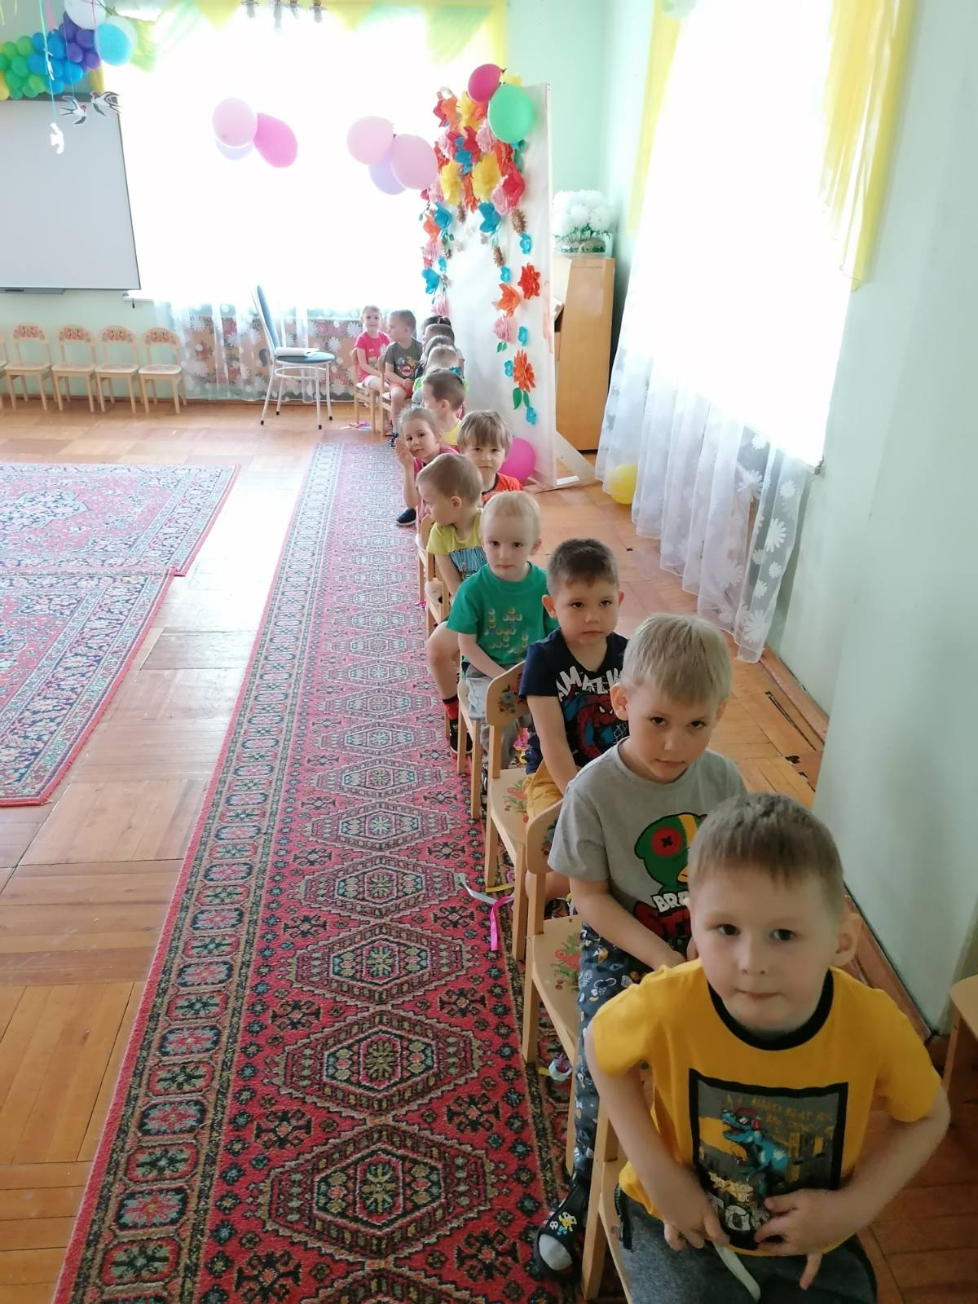
ДАЛЬНЯЯ, ДАЛЬНЯЯ, ДАЛЬНЯЯ ДОРОГА ВДОЛЬ НАШЕЙ КОМНАТЫ
ПРЯМО ДО ПОРОГА

Slide 11
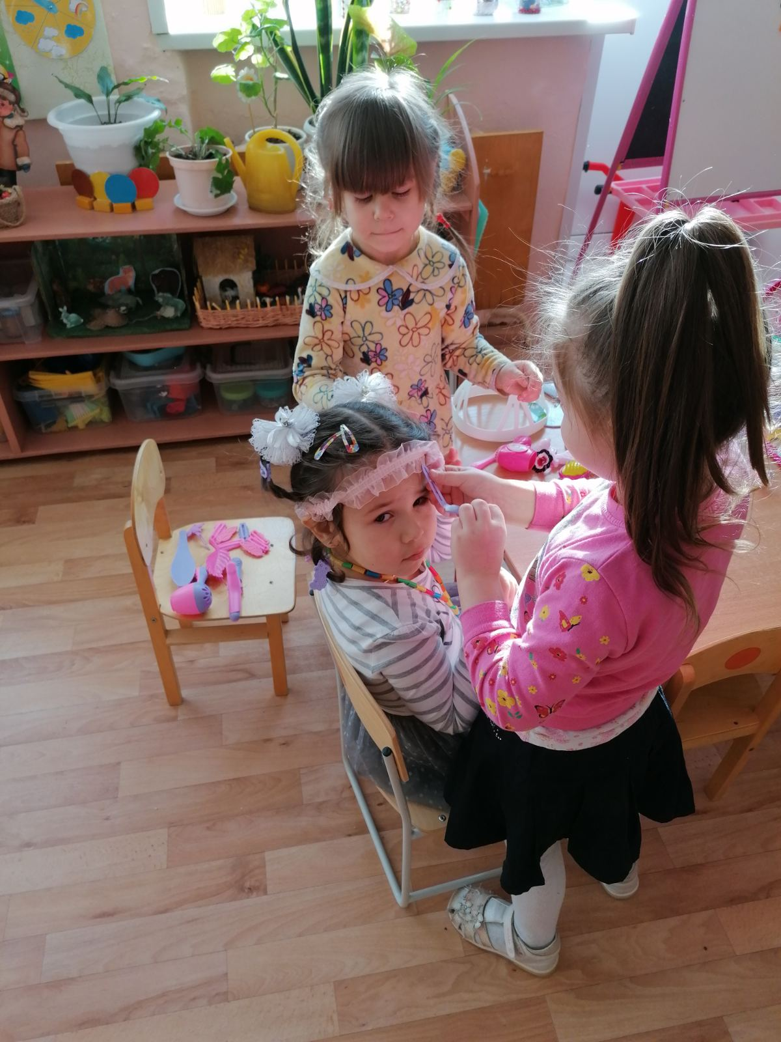
СЮЖЕТНО-РОЛЕВАЯ ИГРА «САЛОН КРАСОТЫ»
Цель: Расширять знания детей о профессии парикмахера,
воспитывать доброжелательное отношение друг другу, развивать диалогическую речь.
ПАРИКМАХЕР НЕПРЕМЕННО
ПОДСТРИЖЁТ ВАС СОВРЕМЕННО.
ДАЙТЕ НОЖНИЦЫ, РАСЧЁСКУ –
ОН ВАМ СДЕЛАЕТ ПРИЧЁСКУ

Slide 12
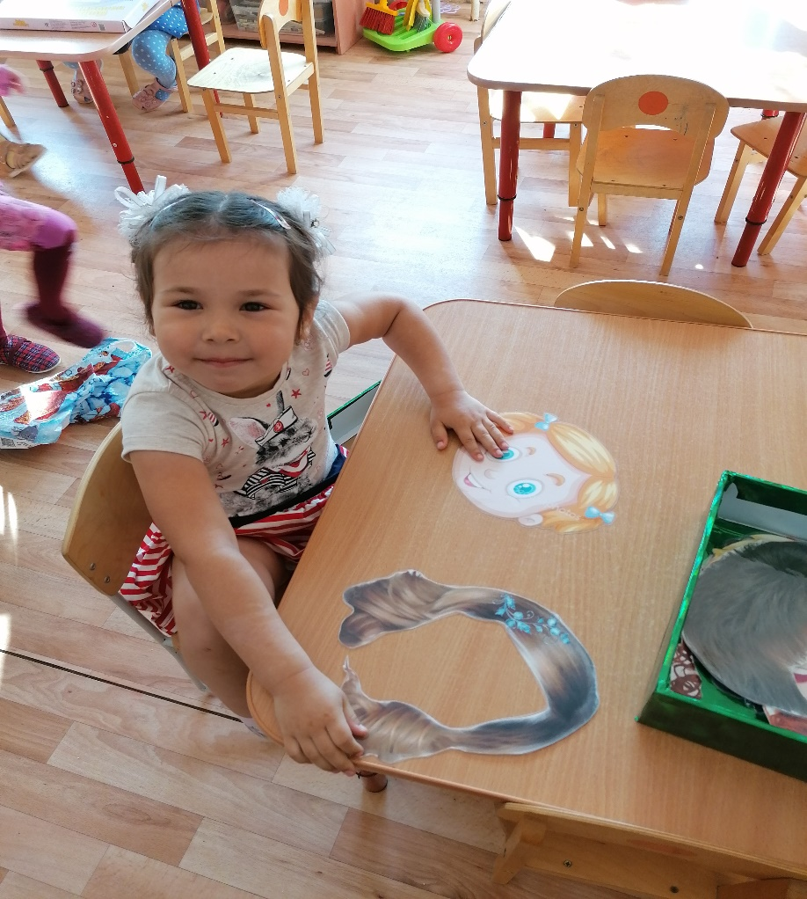
НОЖНИЦЫ ВОЗЬМУ У МАМЫ -
ПОДСТРИГАТЬСЯ БУДЕМ САМИ.
СРЕЖЕМ ВОЛОСЫ С МАКУШКИ,
ОГОЛИМ НЕМНОЖКО УШКИ

Slide 13
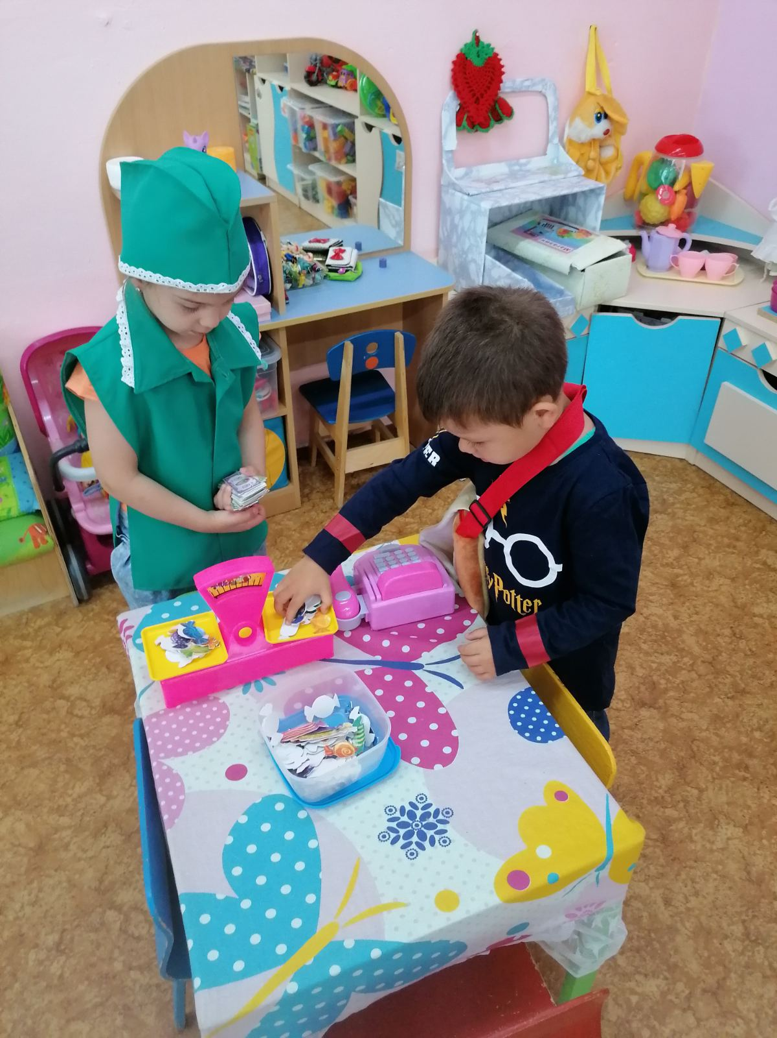
СЮЖЕТНО-РОЛЕВАЯ ИГРА «МАГАЗИН»
Цель. Расширять игровые умения детей. Способствовать установлению в игре ролевого взаимодействия, учить детей соблюдать правила игры. Закреплять представление о профессии «Продавец».
ВСЁ ГОТОВО НАКОНЕЦ.
НУЖЕН ТОЛЬКО ПРОДАВЕЦ
МАГАЗИН ОТКРЫТ! УРА!
ПРОДОЛЖАЕТСЯ ИГРА!

Slide 14
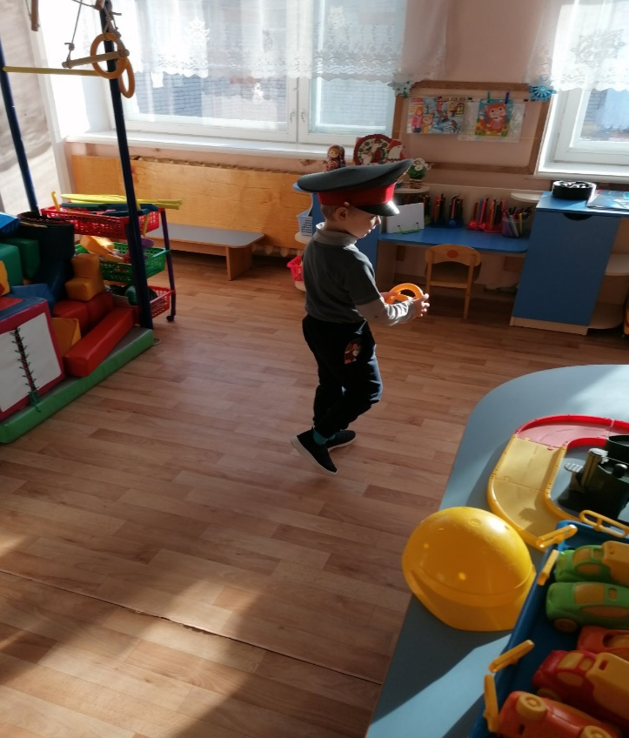
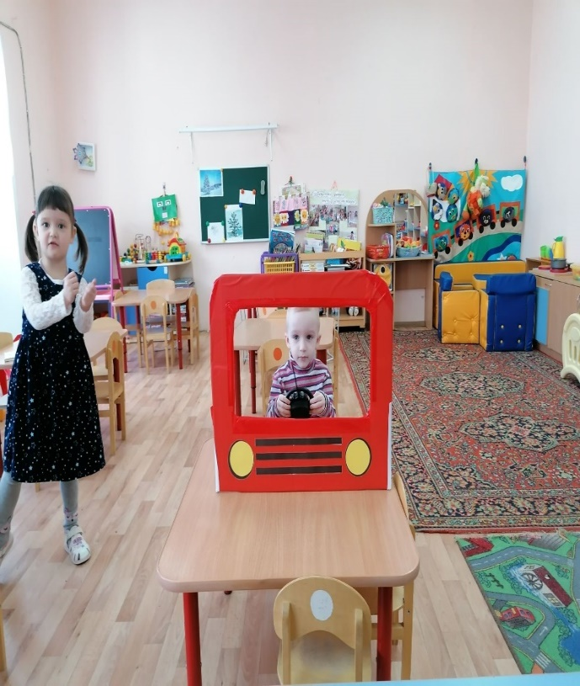
Сюжетно-ролевая игра « Шофер»
Цель: Расширять кругозор детей об окружающем, о труде людей, о профессии шофера. Развивать и поощрять взаимодействия детей в игре.

Slide 15
ИГРА ИМЕЕТ ВАЖНОЕ ЗНАЧЕНИЕ В ЖИЗНИ РЕБЁНКА,
ИМЕЕТ ТО ЖЕ ЗНАЧЕНИЕ, КАКОЕ У ВЗРОСЛОГО ИМЕЕТ
ДЕЯТЕЛЬНОСТЬ – РАБОТА, СЛУЖБА.
КАКОВ РЕБЁНОК В ИГРЕ, ТАКИМ ВО МНОГОМ
ОН БУДЕТ И В РАБОТЕ
А.С.МАКАРЕНКО

